Slide 1

语文 三年级 下册
语文园地
课课练

Slide 2
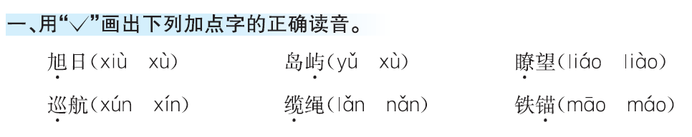
√
√
√
√
√
√

Slide 3
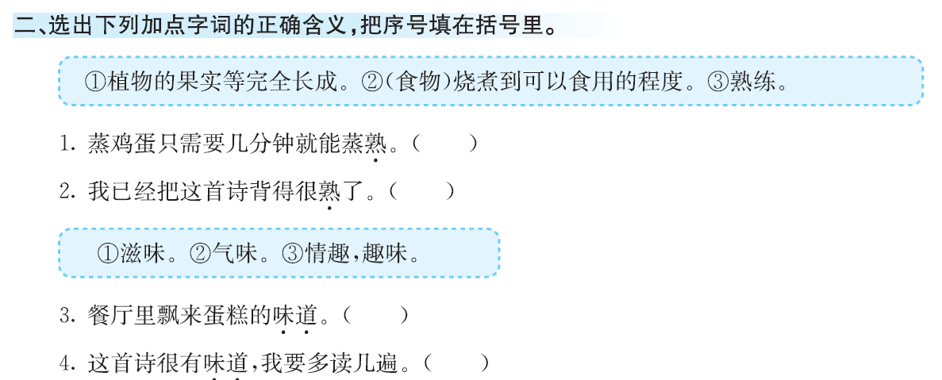
②
③
②
③

Slide 4
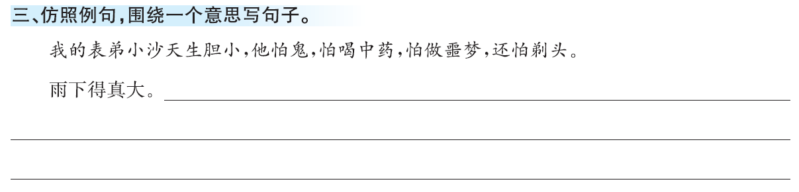
我的表弟小沙天生胆小,他怕吃药,怕做噩梦,还怕剃头。
天空像倾倒了的浴盆，雨哗哗地落下来,漫山遍野都笼罩在茫茫的雨幕中。屋檐上像挂了一个小瀑布，冲到地上，溅起水花。

Slide 5
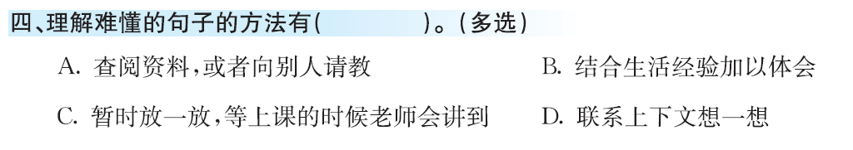
ABD

Slide 6
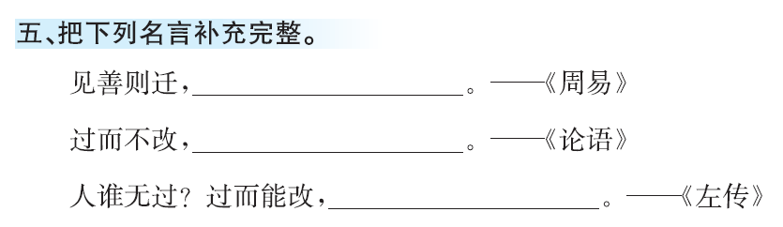
有过则改
是谓过矣
善莫大焉

Slide 7
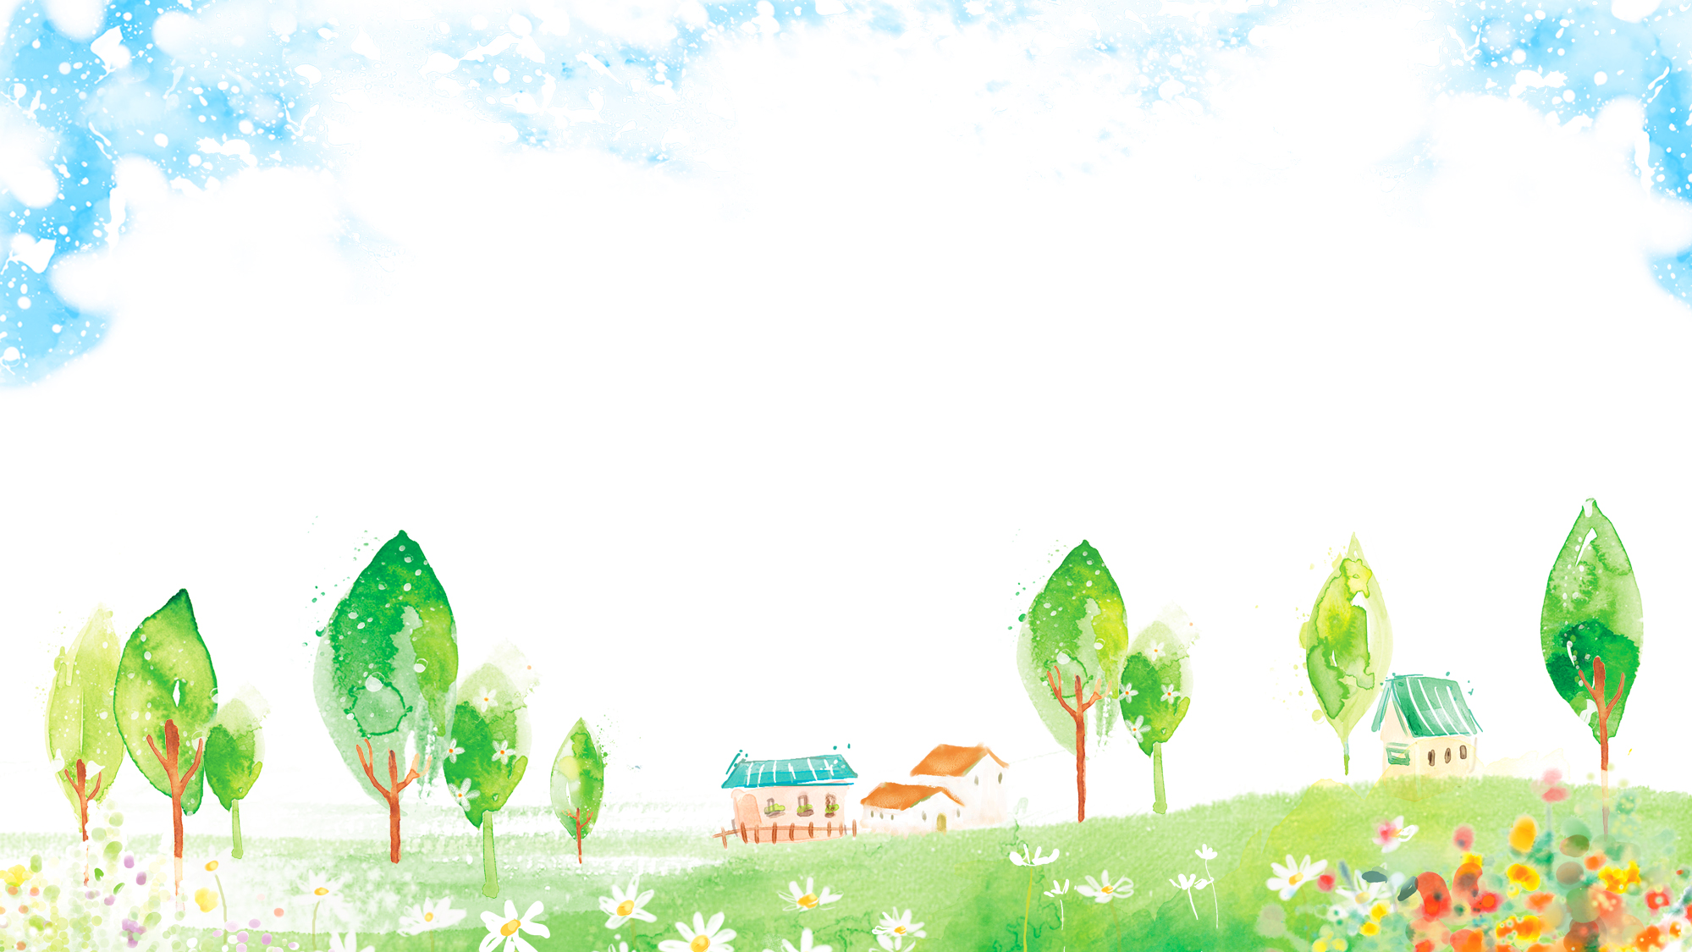
时代天华祝你学习进步！

